Slide 1
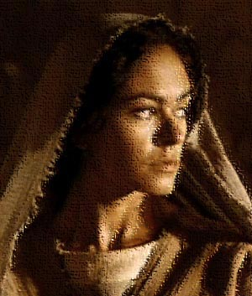
約書亞記第四講：
喇合這女子(二)
經文：書2:1-24

Slide 2
2:23 二人就下山回來、過了河、到嫩的兒子約書亞那裡、向他述說所遭遇的一切事。 2:24 又對約書亞說、耶和華果然將那全地交在我們手中、那地的一切居民、在我們面前心都消化了。
喇合的信心宣告

Slide 3
「窺探那地」，去了四十天，任務完成 取得「成果」(有果子帶回) 「果然」⇨「然而」⇨「據我們看」⇨「不能上去」 結論：負面 有客觀事實，但卻相信主觀解釋 | 「窺探那地」，去了三天，沒有完成任務 只去了喇合家和山上 「果然」⇨「交在」⇨「心都消化」 結論：正面 沒有客觀事實，但憑藉相信上帝應許而超越環境

Slide 6
「窺探那地」，去了四十天，任務完成 取得「成果」(有果子帶回) 「果然」⇨「然而」⇨「據我們看」⇨「不能上去」 結論：負面 有客觀事實，但卻相信主觀解釋 | 「窺探那地」，去了三天，沒有完成任務 只去了喇合家和山上 「果然」⇨「交在」⇨「心都消化」 結論：正面 沒有客觀事實，但憑藉相信上帝應許而超越環境

Slide 7
「喇合與探子」
探子 | 喇合
以色列中的精英份子，委以重任作間諜 上帝聖潔的選民 | 耶利哥城的社會邊緣人物，風塵女子 外邦人中，道德敗壞
被動 被追趕、被領上房頂、被藏、被問 | 主角、主動
恐懼、無信心 2:14 二人對他說：你若不洩漏我們這件事，我們情願替你們死。耶和華將這地賜給我們的時候，我們必以慈愛誠實待你。 ^{NET} Joshua 2:14 The men said to her, "If you die, may we die too! If you do not report what we've been up to, then, when the LORD hands the land over to us, we will show unswerving allegiance to you." | 有信心，果敢，有策略 安排避開追兵 2. 善後的三天

Slide 8
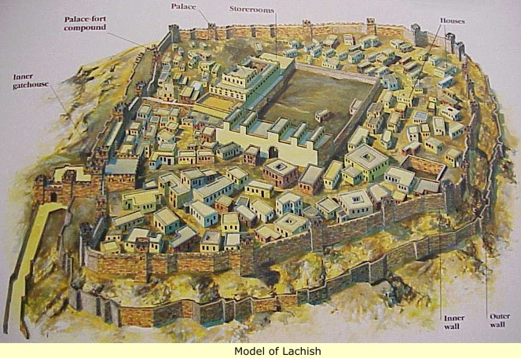
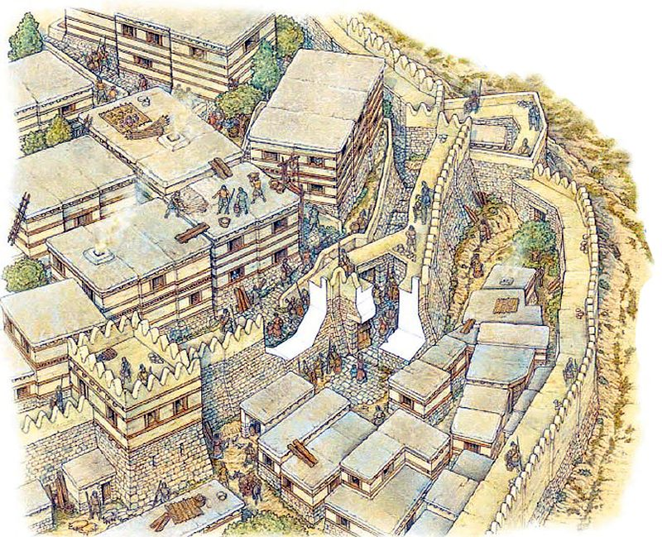

Slide 9
「喇合與探子」
探子 | 喇合
有可疑的(questionable) 2:1 - …來到一個妓女名叫喇合的家裡，就在那裡躺臥。 2:8 二人還沒有躺臥… … NIV Joshua 2:8 Before the spies lay down for the night… … Walter Brueggemann: 委婉語(Euphemism) | 被上帝拯救，被上帝使用

Slide 10
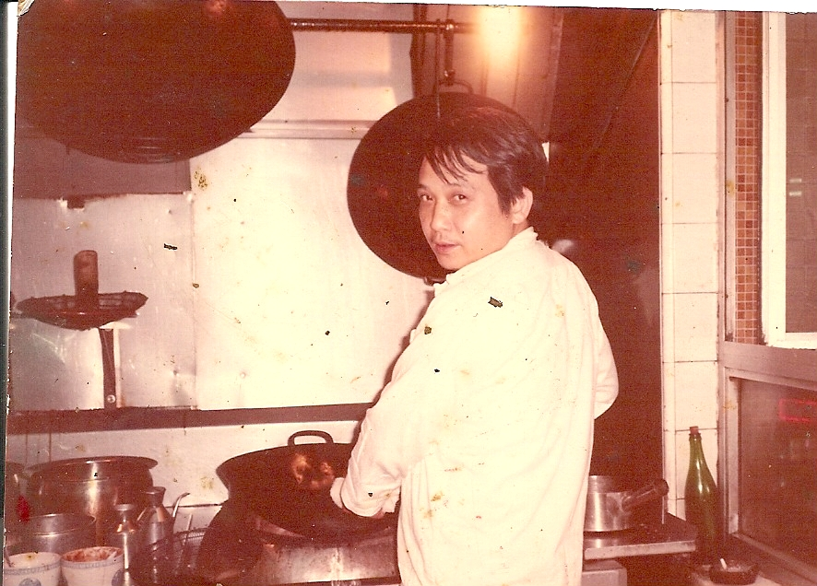

Slide 12
喇合與耶利哥人：
2:8 二人還沒有躺臥，女人就上房頂，到他們那裡， 9 對他們說：我知道耶和華已經把這地賜給你們，並且因你們的緣故我們都驚慌了。這地的一切居民在你們面前心都消化了； 10 因為我們聽見你們出埃及的時候，耶和華怎樣在你們前面使紅海的水乾了，並且你們怎樣待約但河東的兩個亞摩利王西宏和噩，將他們盡行毀滅。 11 我們一聽見這些事，心就消化了。因你們的緣故，並無一人有膽氣。耶和華─你們的 神本是上天下地的 神。 12 現在我既是恩待你們，求你們指著耶和華向我起誓，也要恩待我父家，並給我一個實在的證據， 13 要救活我的父母、弟兄、姊妹，和一切屬他們的，拯救我們性命不死。

Slide 13
「知道」
2:9 耶和華已經把這地賜給你們
2:9 the LORD has given this land to you
「聽見」
7.2.1. 埃及紅海事件
7.2.2. 約但河東的兩個亞摩利王西宏和噩
「心都消化」-- Fear
2:8 這地的一切居民在你們面前心都消化了
2:11 我們一聽見這些事，心就消化了。
「投靠‧委身」
2:12-13 現在我既是恩待你們，求你們指著耶和華向我起誓，也要恩待我父家，並給我一個實在的證據， 要救活我的父母、弟兄、姊妹，和一切屬他們的，拯救我們性命不死。

Slide 15
Fear God, Fear nothing!!
Not fear God, Fear everything!!

Slide 16
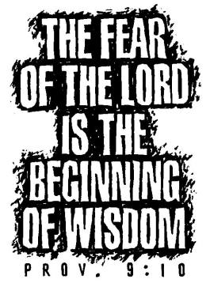

Slide 17
「知道」
2:9 耶和華已經把這地賜給你們
2:9 the LORD has given this land to you
「聽見」
7.2.1. 埃及紅海事件
7.2.2. 約但河東的兩個亞摩利王西宏和噩
「心都消化」-- Fear
2:8 這地的一切居民在你們面前心都消化了
2:11 我們一聽見這些事，心就消化了。
「投靠‧委身」
2:12-13 現在我既是恩待你們，求你們指著耶和華向我起誓，也要恩待我父家，並給我一個實在的證據， 要救活我的父母、弟兄、姊妹，和一切屬他們的，拯救我們性命不死。

Slide 18
為何一定要“Love and Fear”？
欠什麼？

Slide 19
出於愛上帝的事奉，是為了‧‧‧
為了避免觸怒上帝，是為了‧‧‧
以上帝為中心？
以自我為中心？

Slide 20
今天你事奉、生活行事背後的推動力(driving force)，是恐懼，還是出於對神的愛和回應？
你事奉的動機是單單為了討神喜悅，還是為了自己的好處？

Slide 21
信心的果效：
建立正確的信心對象
正確的認識，帶來正確的懼怕
正確的懼怕，帶來正確的行動

Slide 22
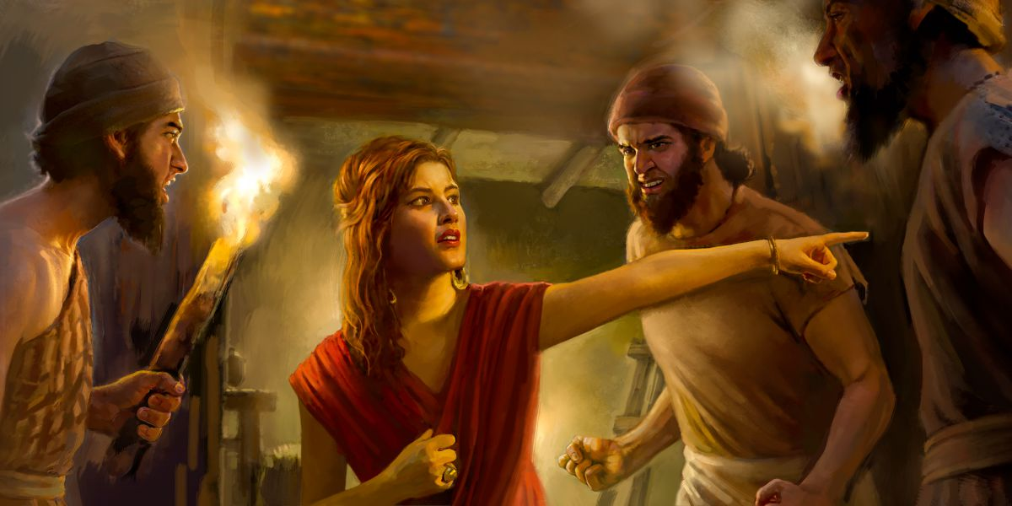
喇合一家
喇合自己

Slide 23
亞伯拉罕
亞米拿達
大衛
烏西雅
耶哥尼雅
(約雅斤)
亞金
以撒
拿順
所羅門
約坦
撒拉鐵
以律
省
略
亞
哈
謝
、
約
阿
施
、
亞
瑪
謝
雅各
撒門
羅波安
亞哈斯
所羅巴伯
以利亞撒
省
略
約
雅
敬
猶大
波阿斯
亞比雅
希西家
亞比玉
馬但
法勒斯
俄備得
亞撒
瑪拿西
以利亞敬
雅各
希斯崙
耶西
約沙法
亞們
亞所
約瑟
亞蘭
大衛
約蘭
約西亞
撒督
耶穌
列祖時期
王國時期
被擄後時期

Slide 24
出
埃
及
王國
時代
寄居埃及
士師時代
430年
450年
猶
大
40年
法
勒
斯
希
斯
崙
亞
蘭
亞
米
拿
達
拿
順
撒
門
他
瑪
波
阿
斯
喇
合
俄
備
得
耶
西
大
衛
猶大支派的首領，
大祭司亞倫的大舅仔
(民1:7;2:3;出6:23)
路
得

Slide 25
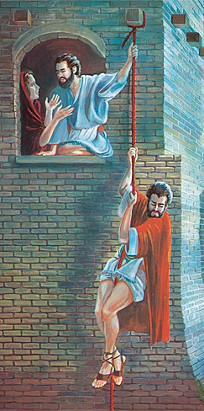

Slide 27
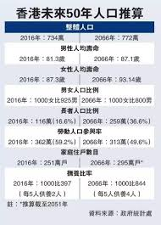

Slide 28
AK男

Slide 29
あえて結婚しない男

Slide 31
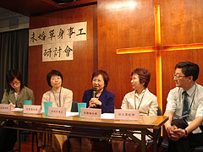

Slide 32
比較不同人物的特徵：
40年前和40年後的探子
2. 喇合與探子
3. 喇合與耶利哥人

Slide 33
書1:10 於是，約書亞吩咐百姓的官長說： 11 你們要走遍營中，吩咐百姓說：當預備食物；因為三日之內你們要過這約但河，進去得耶和華─你們 神賜你們為業之地。
書3:2 過了三天，官長走遍營中， 3 吩咐百姓說：你們看見耶和華─你們 神的約櫃，又見祭司利未人抬著，就要離開所住的地方… …

Slide 34
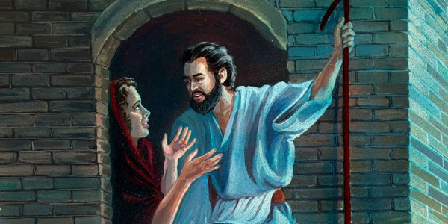
喇合與探子

Slide 35
Factual Event (現實事件)
詮釋空間
未作即時道德/ 屬靈判斷
編修者的註解(Remarks of the redactor)
The characters are often contradictory or ambiguous in various cultural setting
A text can only be understood in context
Moral / Spiritual relativism??
Revelatory Interpretation
Reader : not only meaning-receiver , but also meaning-maker

Slide 36
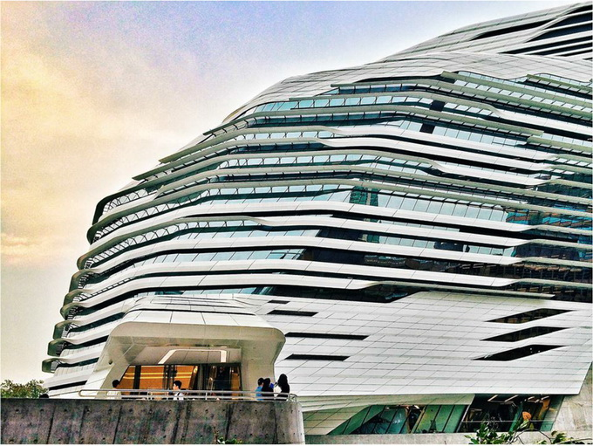

Slide 38
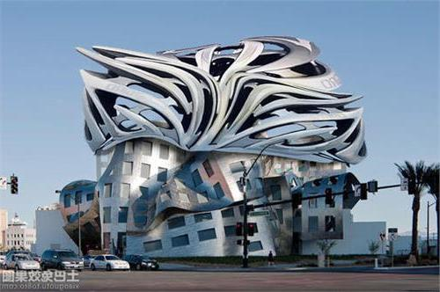
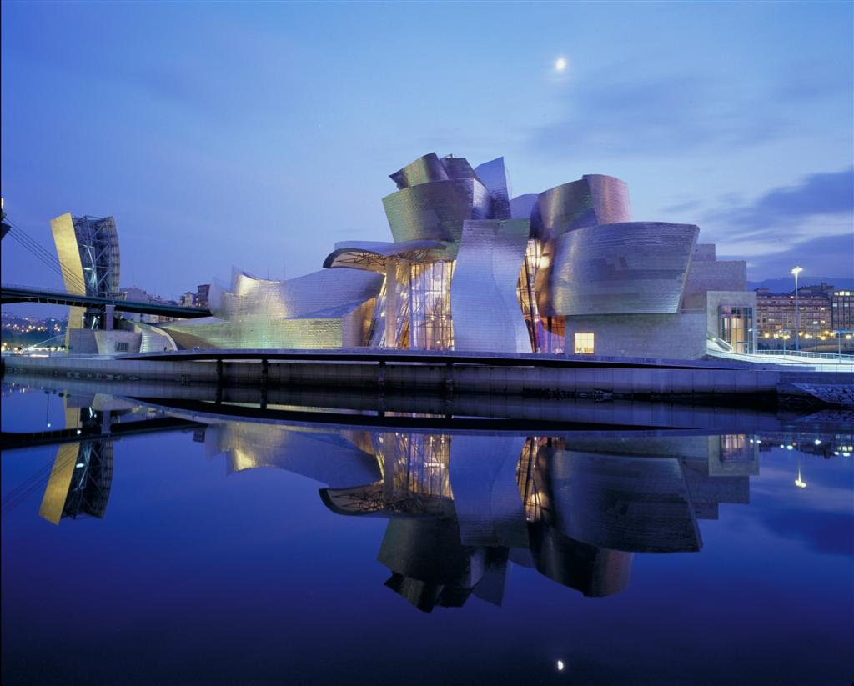

Slide 40
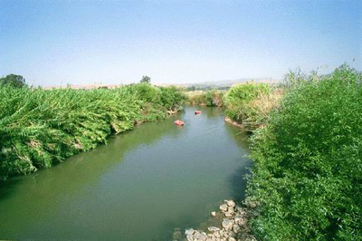
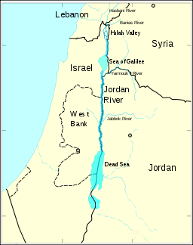
進佔的前奏 - 整裝待發
第三章：過約旦河

Slide 41
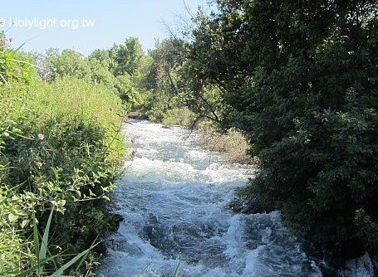
3:1 約書亞清早起來，和以色列眾人都離開什亭，來到約但河，就住在那裡，等候過河。 2 過了三天，官長走遍營中， 3 吩咐百姓說：你們看見耶和華─你們 神的約櫃，又見祭司利未人抬著，就要離開所住的地方，跟著約櫃去。 4 只是你們和約櫃相離要量二千肘，不可與約櫃相近，使你們知道所當走的路，因為這條路你們向來沒有走過。

Slide 42
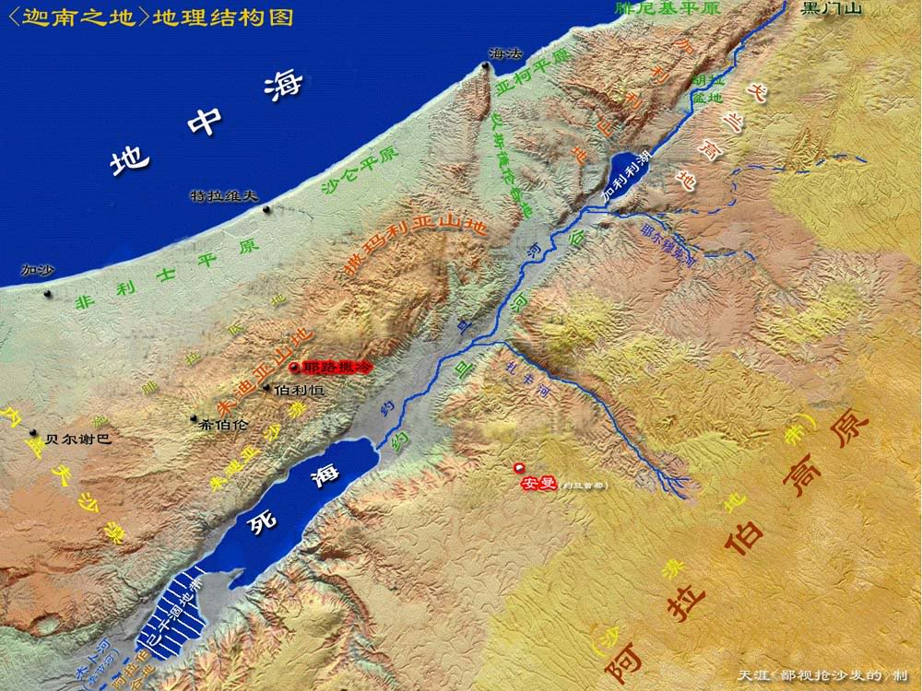
重要水道
重要水源
長：360多公里
闊：10-15呎
河水湍急
書3:15（原來約但河水在收割的日子漲過兩岸）
天然屏障

Slide 43
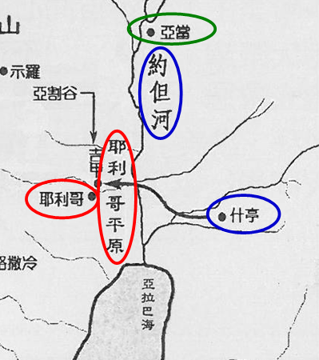
「什亭」( ~yJivi ,Shittim)
Acacia Grove
離開安舒區
走一條向來沒有走過的路

Slide 44
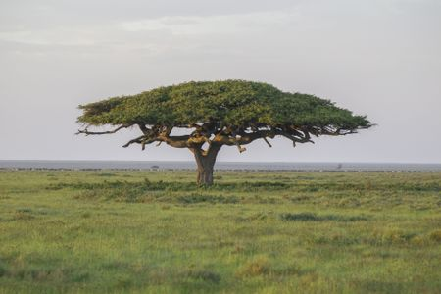

Slide 45
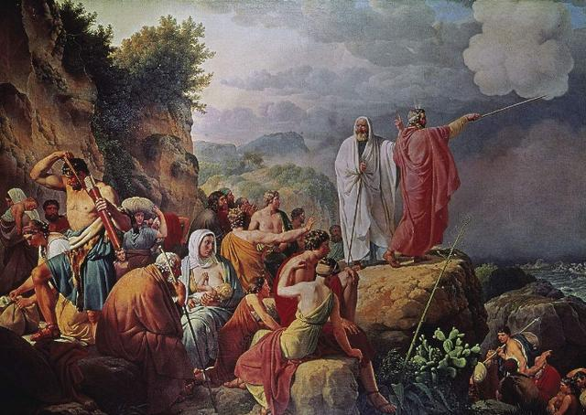
【民25:1】「以色列人住在什亭，百姓與摩押女子行起淫亂。」

Slide 46
跨越約但河的秘訣：
離開什亭：離開罪惡及安舒
面對約但：面對攔阻

Slide 47
跨越約但河的秘訣：
離開什亭：離開罪惡(及安舒)
面對約但：面對攔阻
整裝待發：切要自潔

Slide 48
甚麼是「自潔」？

Slide 49
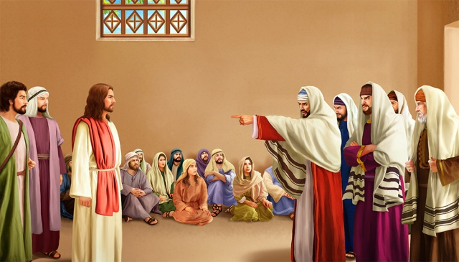

Slide 52
甚麼是「自潔」？

Slide 53
甚麼是「自潔」？
1. 身份上的聖潔：
利19:2 你曉諭以色列全會眾說：
你們要聖潔，因為我耶和華─
你們的神是聖潔的。
2. 肉身上的聖潔：
潔淨條例 [潔淨禮儀]： 利11章至15章
3. 道德上的聖潔：禁戒惡事

Slide 54
How can we sanctify/consecrate ourselves in the church history?

Slide 55
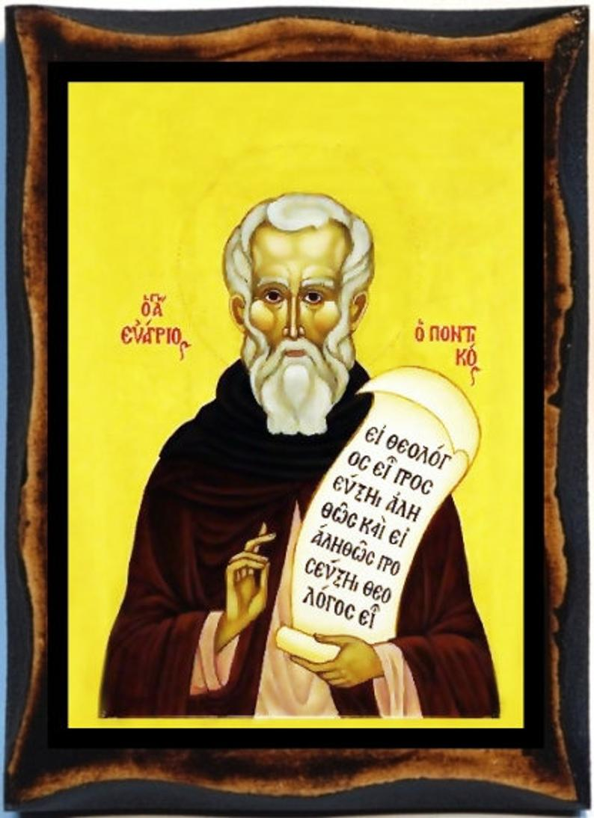

Slide 56
跨越約但河的秘訣：
離開什亭：離開罪惡(及安舒)
面對約但：面對攔阻
整裝待發：切要自潔
約櫃同在：有主帶領
遵行吩咐：謹守指示
憑信前進：腳入河水
同心經歷：神行奇事

